Slide 1
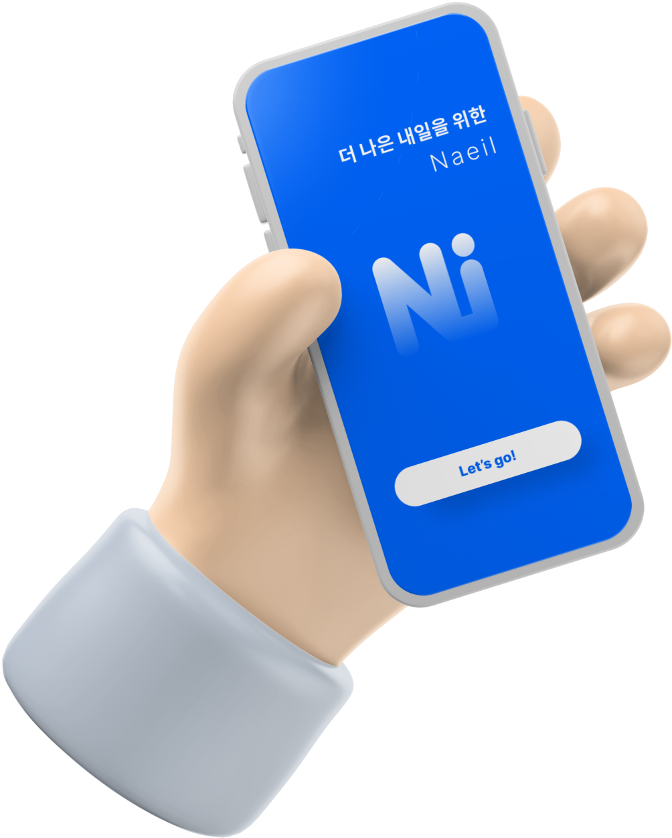

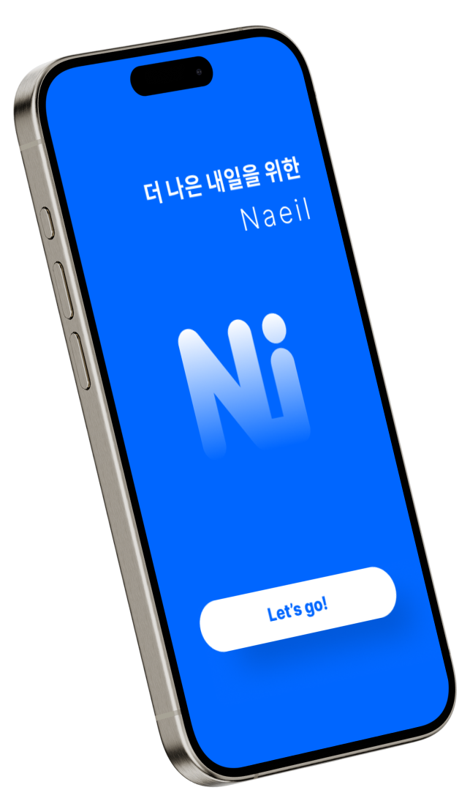
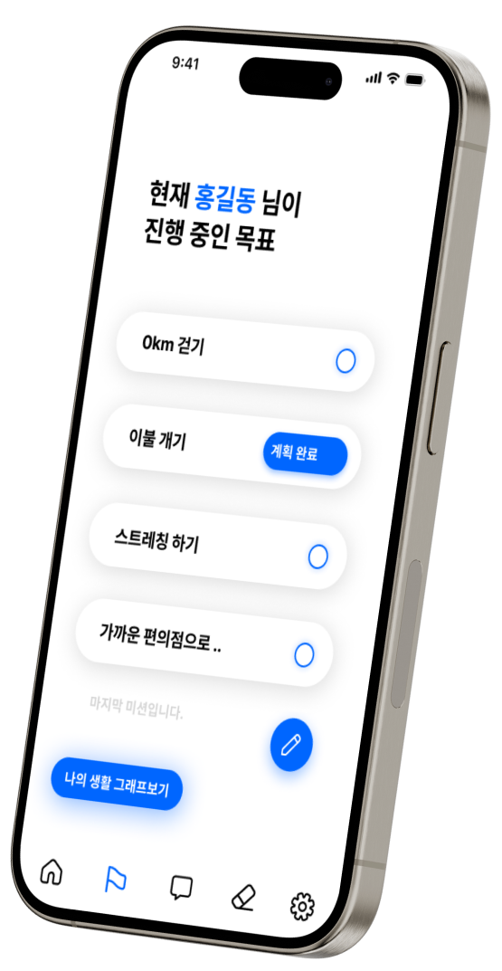
contents
NAEIL
더 나은 내일을 위한
1. 서비스 아이디어
2. 기능 설명
3. 개발 진행상황
4. 팀원소개

Slide 2
NAEIL
더 나은 내일을 위한
contents
1. 서비스 아이디어
2. 기능 설명
3. 개발 진행상황
4. 팀원소개
은둔 청년

Slide 3
1. 서비스 아이디어
2. 기능 설명
3. 개발 진행상황
4. 팀원소개
contents
은둔 청년
사람과 관계를 맺지 않거나 집 밖으로 나오지 않음

Slide 4
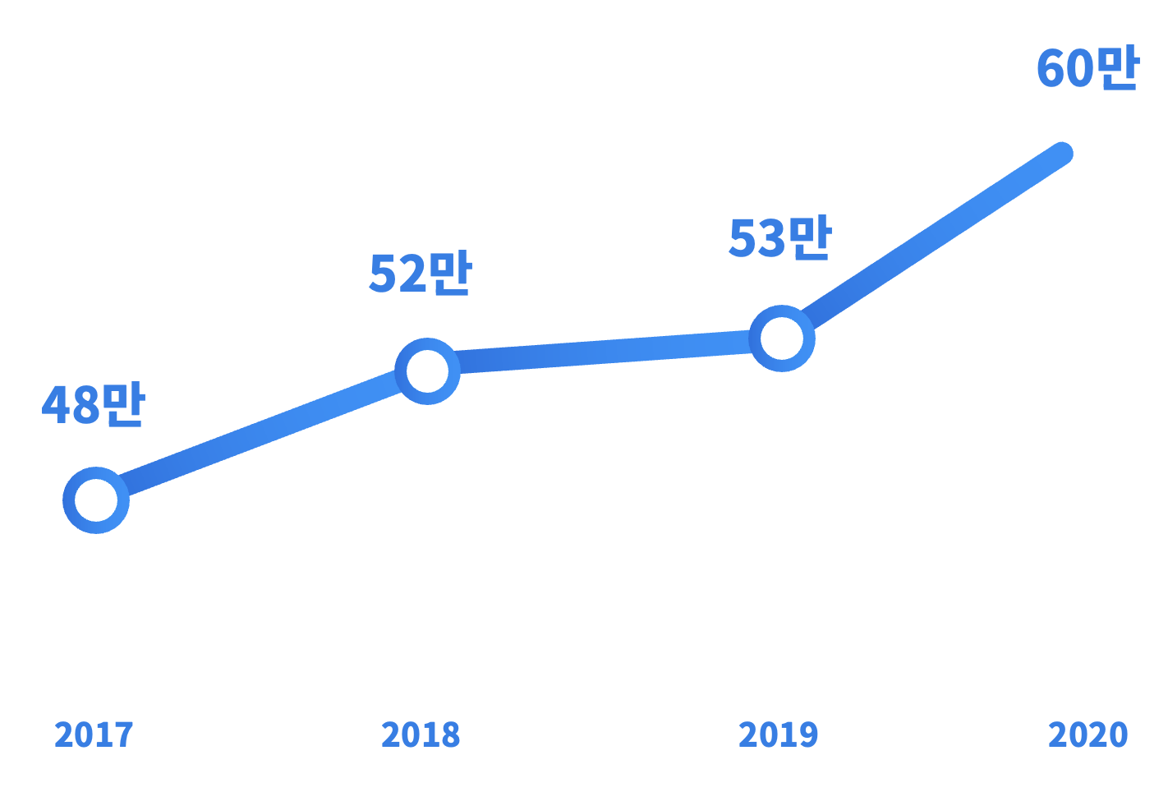
problem
은둔 청년
사람과 관계를 맺지 않거나 집 밖으로 나오지 않음
지속적으로 증가중인
은둔 청년
자료: 통계청
단위: 명

Slide 5
은둔 청년
problem
사람과 관계를 맺지 않거나 집 밖으로 나오지 않음
60만
53만
52만
지속적으로 증가중인
은둔 청년
48만
2017
2018
2019
2020
자료: 통계청
단위: 명
은둔 청년 수는계속 급증 중이지만
개선 의지를 가진
비율도 증가
개선O
개선X
2021
2022
2023

Slide 6

지속적으로 증가중인
은둔 청년
은둔 청년
problem
은둔 청년 수는계속 급증 중이지만
개선 의지를 가진
비율도 증가
자료: 통계청
단위: 명
개선O
개선X
2021
2022
2023

Slide 7
problem
지속적으로 증가중인
은둔 청년
은둔 청년
은둔 청년 수는계속 급증 중이지만
개선 의지를 가진
비율도 증가
개선O
개선X
2021
2022
2023
어떻게 하면
은둔 청년 문제를 해결할 수 있을까?

Slide 8
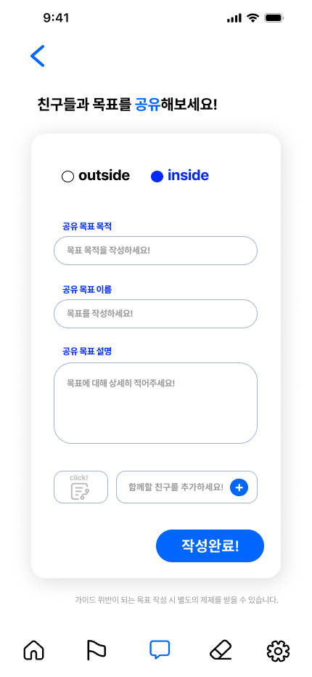
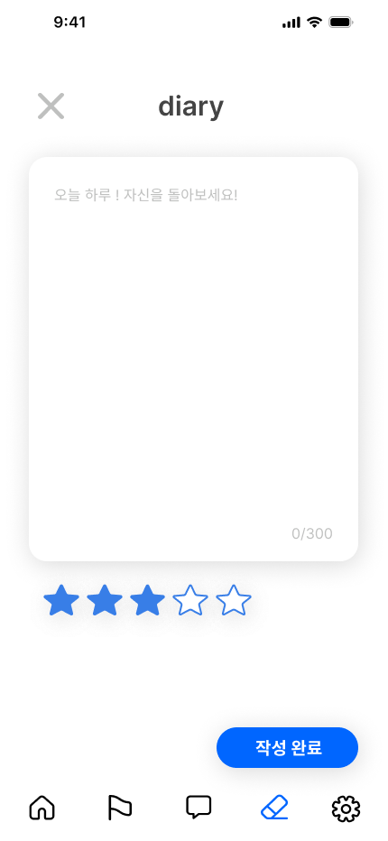
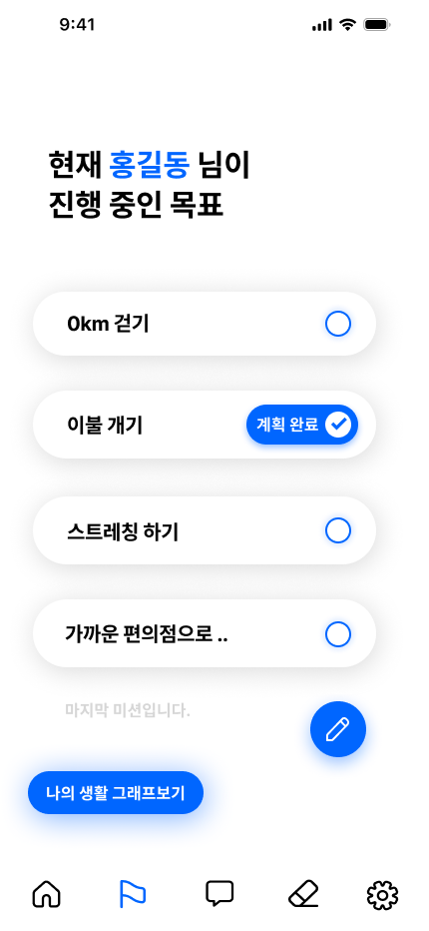
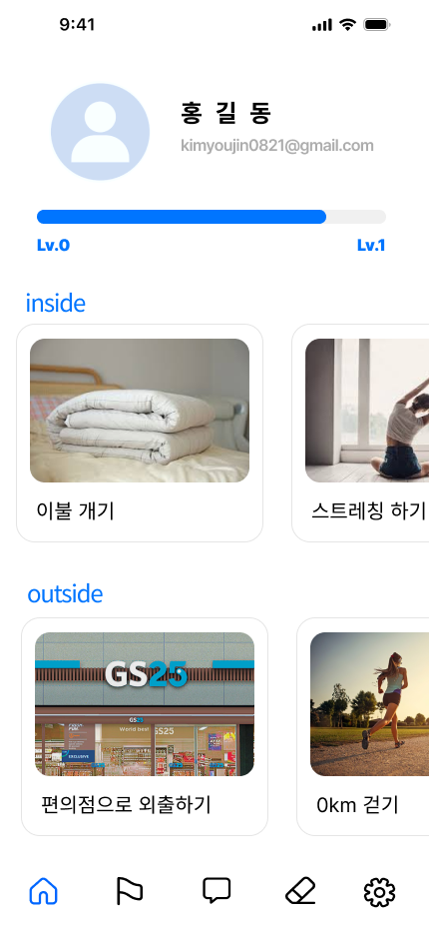
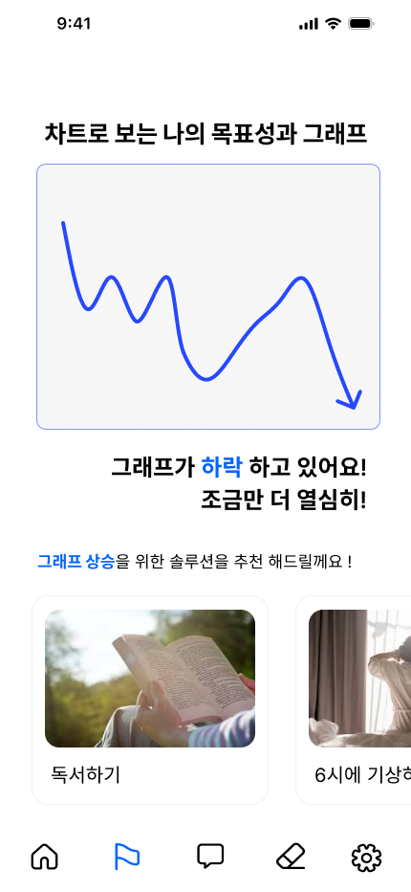
problem
지속적으로 증가중인
은둔 청년
NAEIL
더 나은 내일을 위한
어떻게 하면
은둔 청년 문제를 해결할 수 있을까?

Slide 9



problem
Technologies
NAEIL
더 나은 내일을 위한
어떻게 하면
Skills
은둔 청년 문제를 해결할 수 있을까?
Frontend | React Native
Backend | Express.js

Slide 10




Technologies
skills
Frontend | React Native
Backend | Express.js
AWS CodePipeline Trigger!
Amazon Web Service
Github에 코드 푸시
ECR에 Docker Image
빌드 및 업로드
k8s Pod에 새 버전 배포,
ArgoCD로 manifest 변경
Lambda로 Discord 알림 메시지 전송
김유진
🎉
→
→
→
→
박민서
NAEIL
Deploy successful!
김용진
더 나은 내일을 위한
구본윤

Slide 11
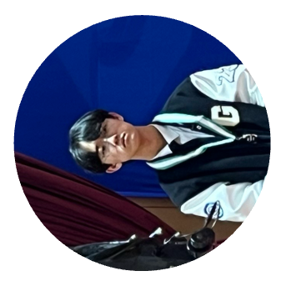
Technologies
skills
Frontend | React Native
Backend | Express.js
김유진
박민서
김용진
구본윤
AWS CodePipeline Trigger!
Amazon Web Service
손보석
Github에 코드 푸시
ECR에 Docker Image
빌드 및 업로드
k8s Pod에 새 버전 배포,
ArgoCD로 manifest 변경
Lambda로 Discord 알림 메시지 전송
🎉
→
→
→
→
NAEIL
Deploy successful!
더 나은 내일을 위한

Slide 12
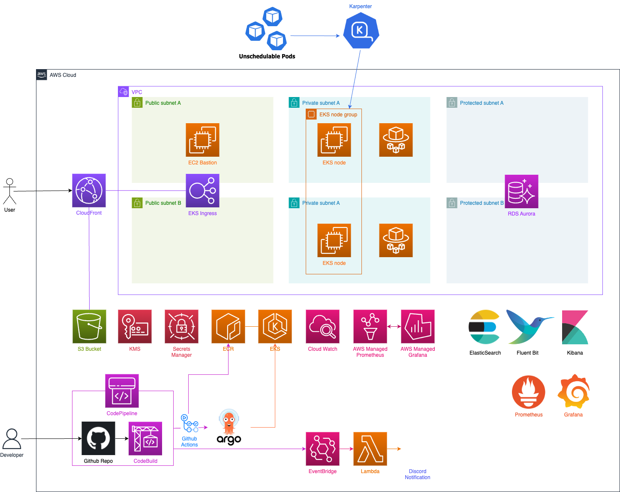

problem
Frontend | React Native
Backend | Express.js
김유진
박민서
김용진
구본윤
CI / CD
AWS CodePipeline Trigger!
Amazon Web Service
Github에 코드 푸시
ECR에 Docker Image
빌드 및 업로드
k8s Pod에 새 버전 배포,
ArgoCD로 manifest 변경
Lambda로 Discord 알림 메시지 전송
🎉
→
→
→
→
Deploy successful!
손보석
어떻게 하면
은둔 청년 문제를 해결할 수 있을까?
NAEIL
더 나은 내일을 위한

Slide 13
AWS CodePipeline Trigger!
Amazon Web Service
Github에 코드 푸시
ECR에 Docker Image
빌드 및 업로드
k8s Pod에 새 버전 배포,
ArgoCD로 manifest 변경
Lambda로 Discord 알림 메시지 전송
🎉
→
→
→
→
Deploy successful!
Frontend
Infrastructure (aws)
손보석

Slide 14
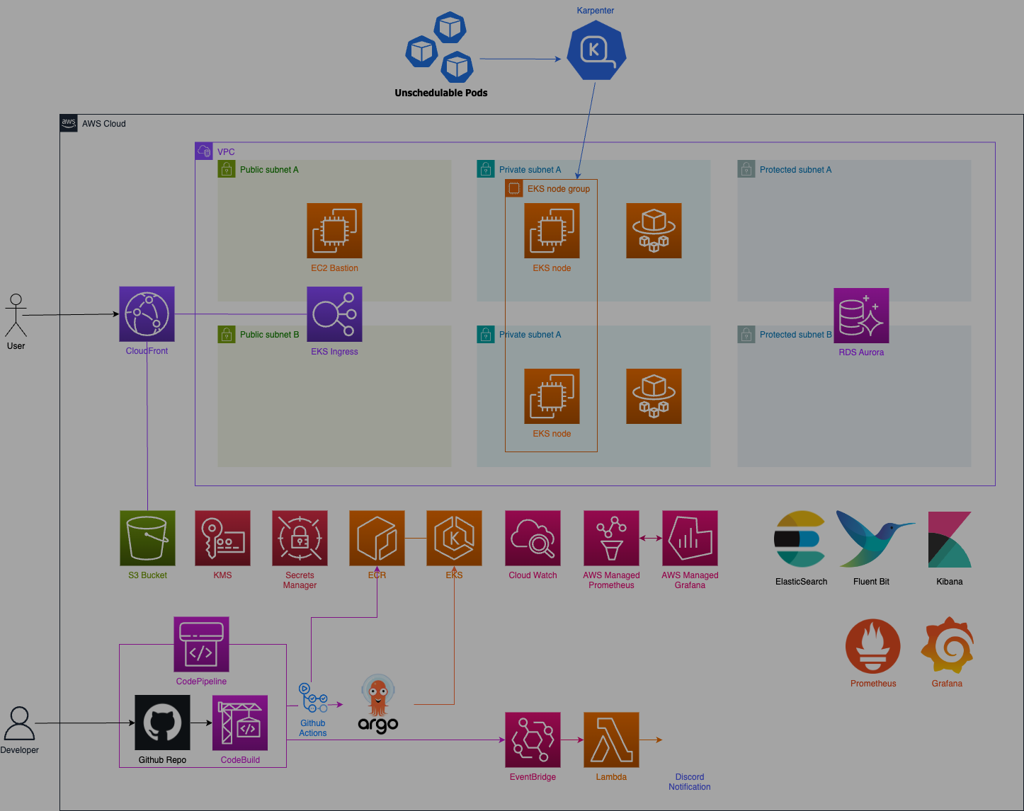

AWS CodePipeline Trigger!
Amazon Web Service
Github에 코드 푸시
ECR에 Docker Image
빌드 및 업로드
k8s Pod에 새 버전 배포,
ArgoCD로 manifest 변경
Lambda로 Discord 알림 메시지 전송
🎉
→
→
→
→
Deploy successful!
Frontend
Infrastructure (aws)
Autoscaling
CI / CD Pipeline
EFK Logging System
SNS Notification
Monitoring System
손보석

Slide 15

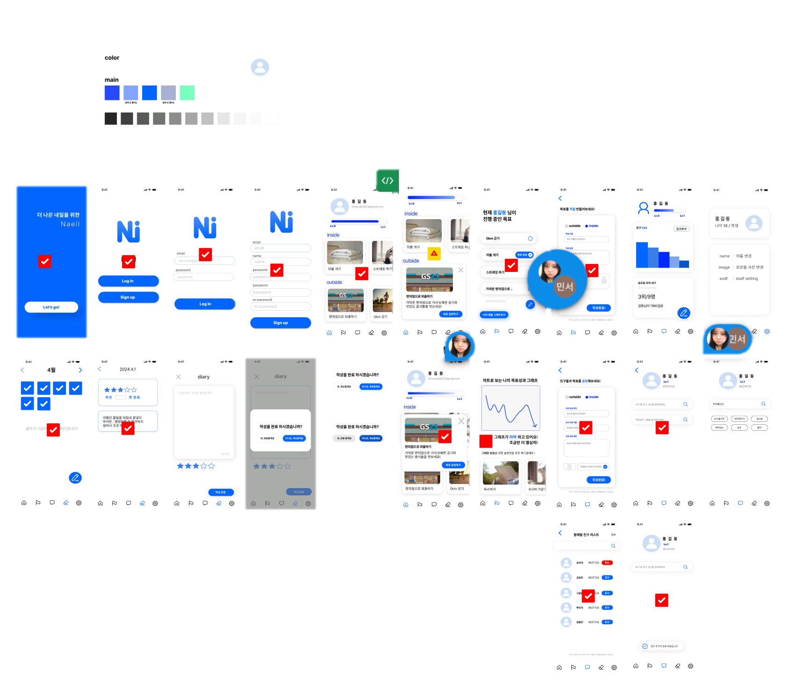
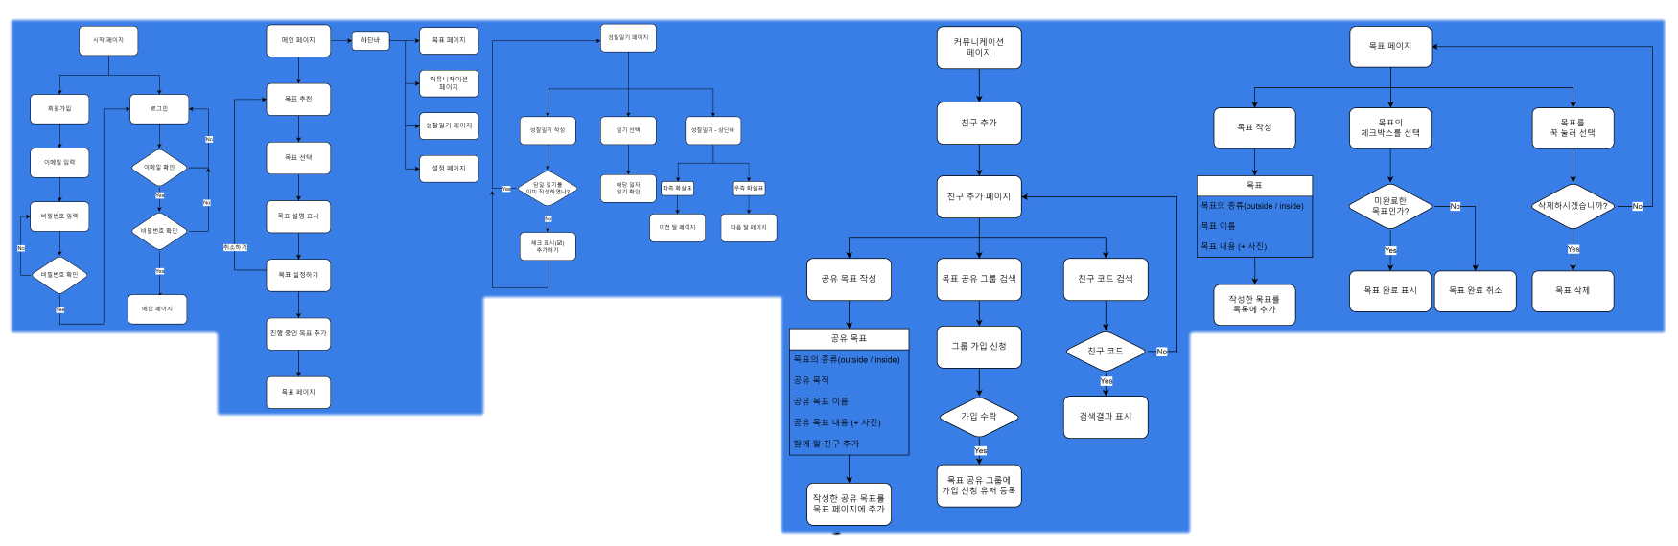

AWS CodePipeline Trigger!
Amazon Web Service
Github에 코드 푸시
ECR에 Docker Image
빌드 및 업로드
k8s Pod에 새 버전 배포,
ArgoCD로 manifest 변경
Lambda로 Discord 알림 메시지 전송
🎉
→
→
→
→
Deploy successful!
Frontend
Infrastructure (aws)
Autoscaling
CI / CD Pipeline
EFK Logging System
SNS Notification
Monitoring System
손보석

Slide 16
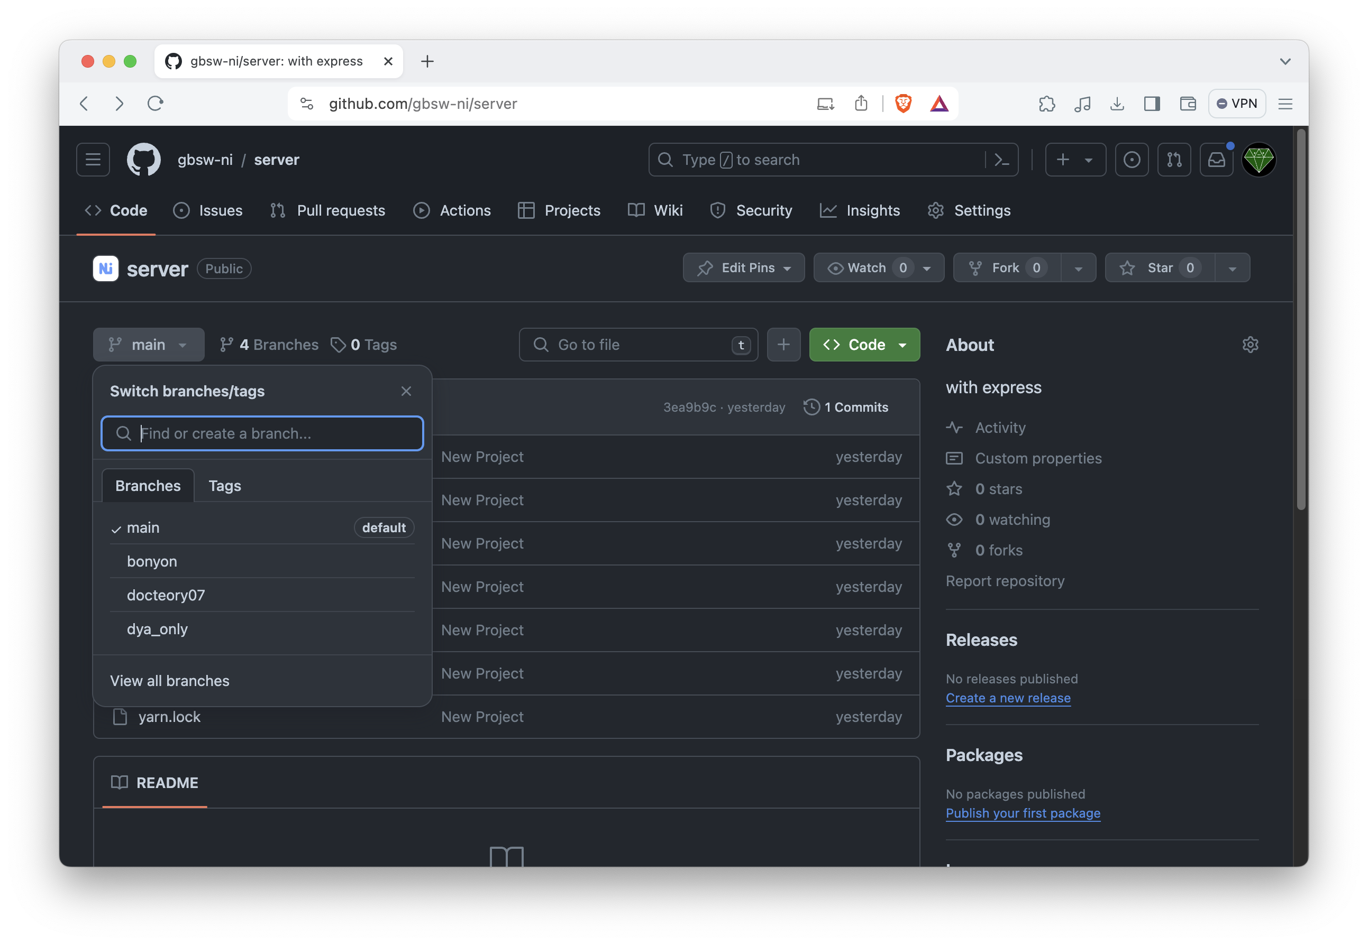
AWS CodePipeline Trigger!
Amazon Web Service
Github에 코드 푸시
ECR에 Docker Image
빌드 및 업로드
k8s Pod에 새 버전 배포,
ArgoCD로 manifest 변경
Lambda로 Discord 알림 메시지 전송
🎉
→
→
→
→
Deploy successful!
Frontend
Infrastructure (aws)
Autoscaling
CI / CD Pipeline
EFK Logging System
SNS Notification
Monitoring System
손보석

Slide 17
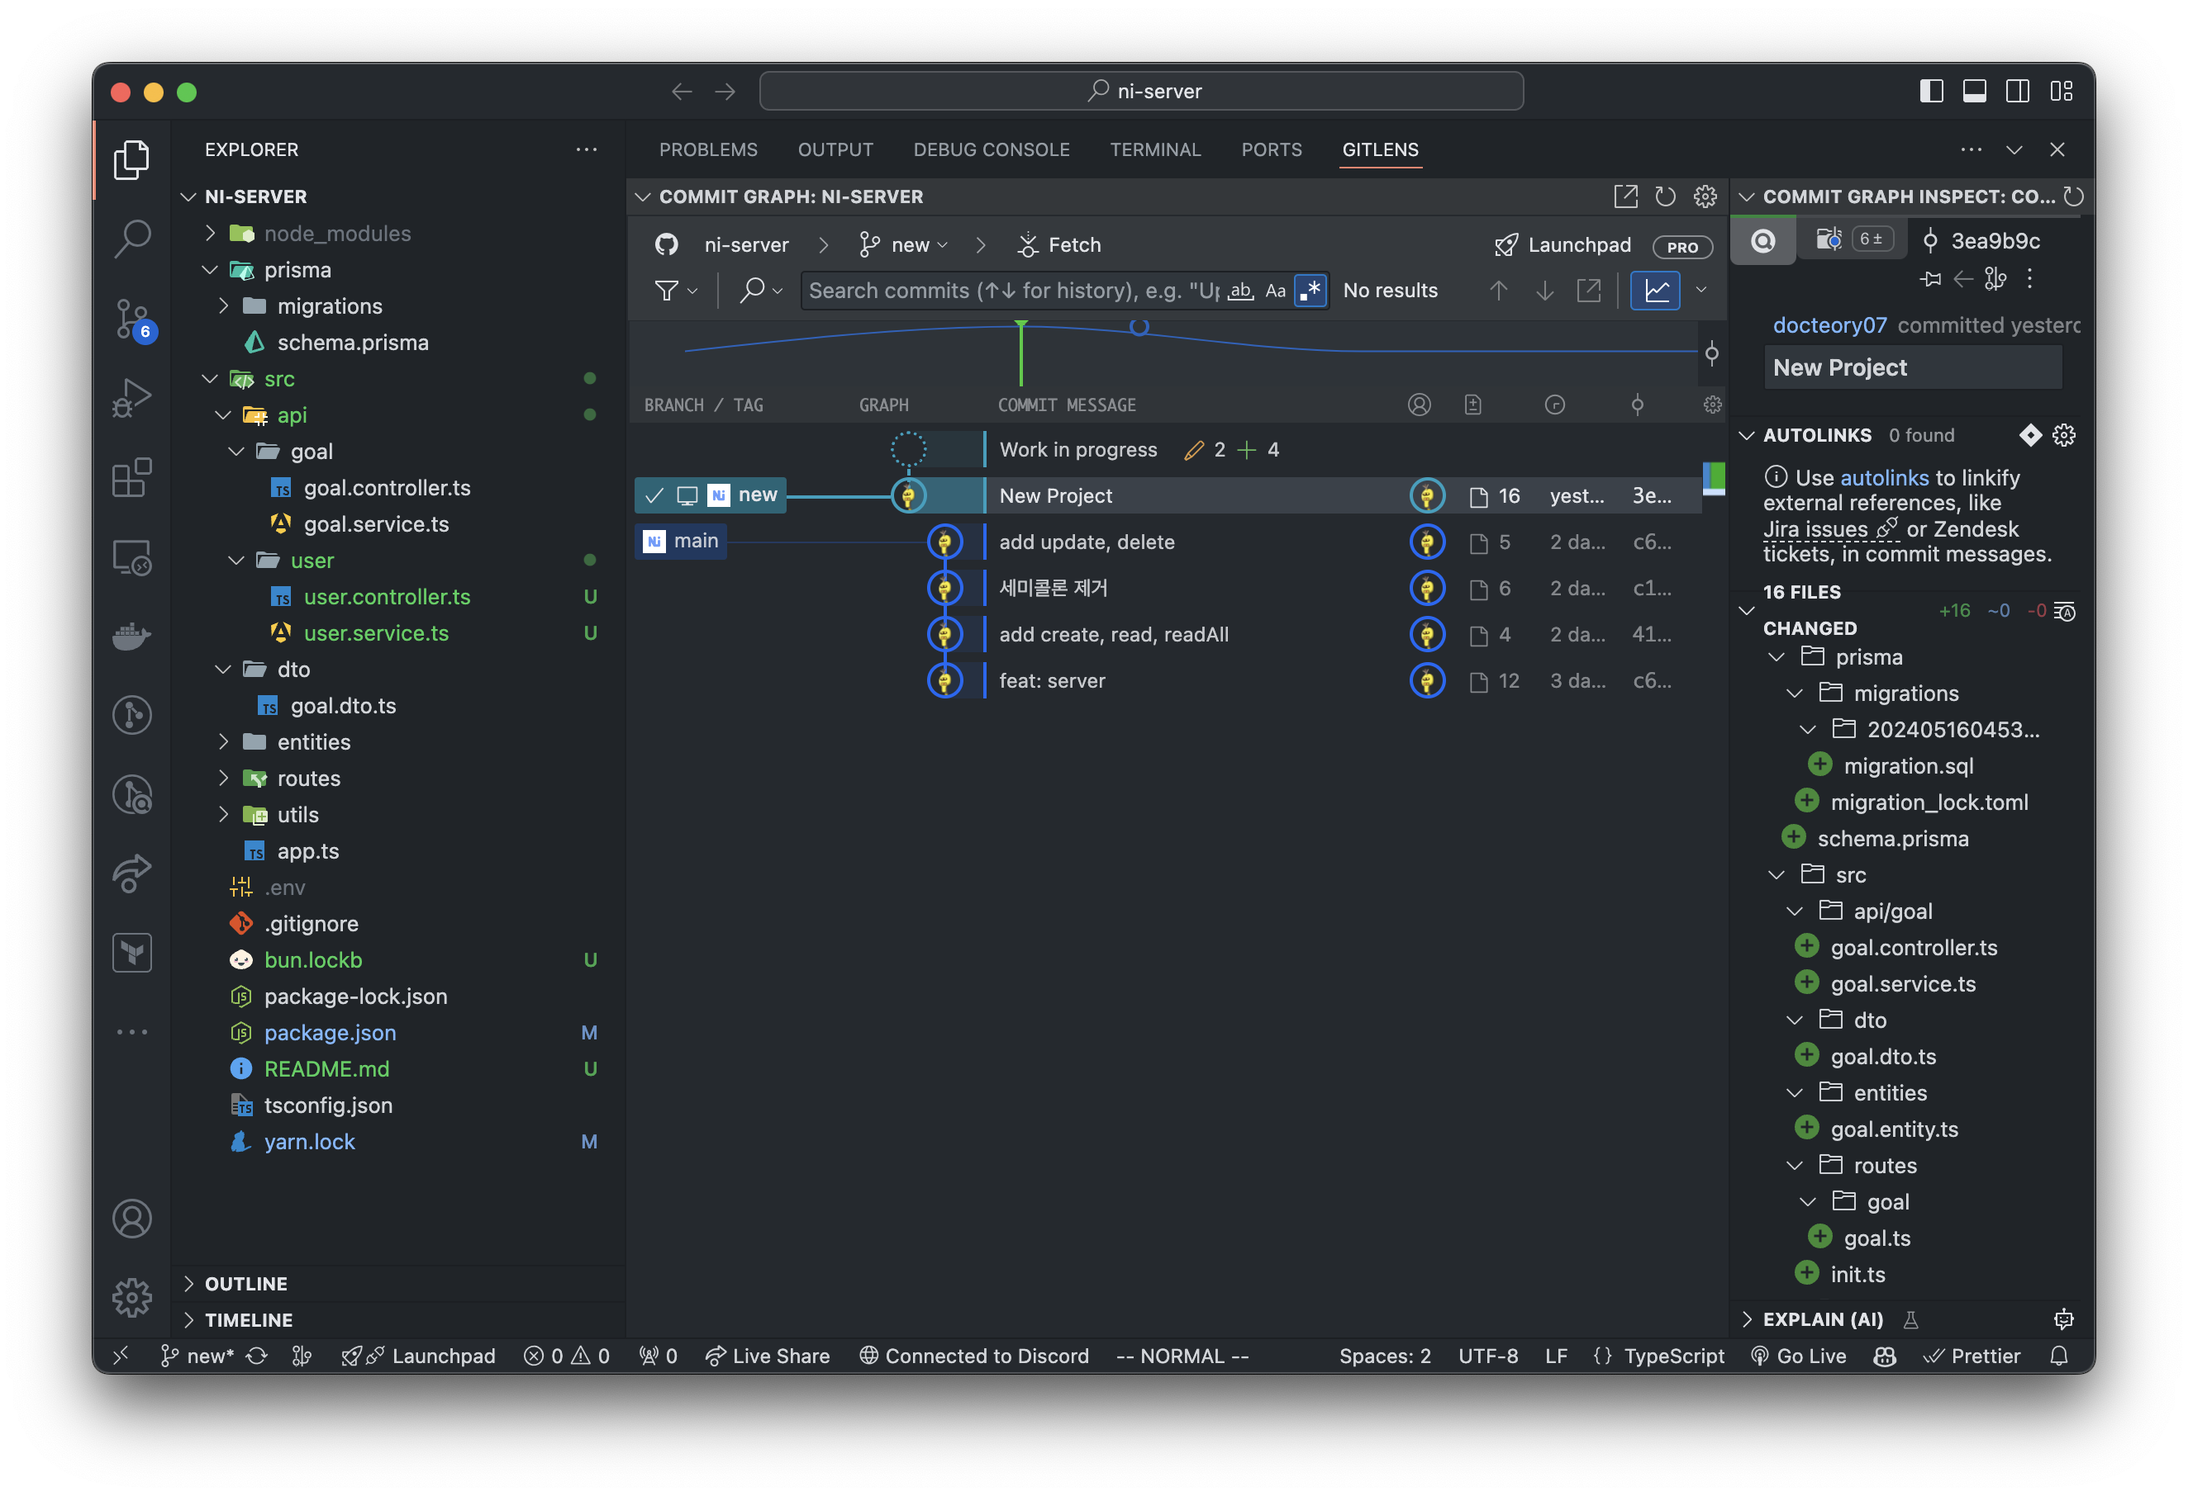
AWS CodePipeline Trigger!
Amazon Web Service
Github에 코드 푸시
ECR에 Docker Image
빌드 및 업로드
k8s Pod에 새 버전 배포,
ArgoCD로 manifest 변경
Lambda로 Discord 알림 메시지 전송
🎉
→
→
→
→
Deploy successful!
Backend
Infrastructure (aws)
Autoscaling
CI / CD Pipeline
EFK Logging System
SNS Notification
Monitoring System
손보석

Slide 18
Backend
Infrastructure (aws)
Autoscaling
CI / CD Pipeline
EFK Logging System
SNS Notification
Monitoring System
손보석

Slide 19
Infrastructure
Backend
NAEIL
NAEIL
더 나은 내일을 위한
더 나은 내일을 위한
손보석

Slide 20
Infrastructure
NAEIL
더 나은 내일을 위한

